Slide 1
Requisitos y Procedimiento para el Otorgamiento de Permisos de Petrolíferos

Slide 2
Índice de contenido
Solicitudes de permiso
Obligaciones
Permisos otorgados
Modificaciones y actualizaciones
SIRETRAC

Slide 3
Procedimiento
Pre-registro vía internet para usar la Oficialía de Partes Electrónica.
  Recepción de “usuario y contraseña” para el uso de OPE.
  2. Pago de aprovechamientos en la plataforma e5cinco.
  Generación de hoja de ayuda.
  3. Llenado del formato de solicitud de permiso y envío a través de la OPE junto con los documentos anexos.

Slide 4
Solicitudes de Permiso
Micrositio de petrolíferos
(Guías, tutoriales, preguntas frecuentes)
Operando
Solicitud de permiso de expendio al público en estaciones de servicio de gasolinas y diésel operando.
Requisitos
Pago de aprovechamientos
Carta de Inicio de Operaciones de Pemex(art. 51 LH)
Acreditación de la legítima posesión
Expendio en Estación de Servicio
Formatos electrónicos OPE
Requisitos
Pago de aprovechamientos
Acuse de Sener de la Evaluación de Impacto Social (art. 121 LH).
Acreditación de la legítima posesión
Artículo 51 LH, alguno de los siguientes:
Reporte del diseño con base en la NOM-EM-001-ASEA-2015.
Carta de inicio de operaciones o de 100% de avance de construcción u oficio de notificación de revisión de planos de anteproyecto o proyecto básico (Pemex).
Por Iniciar Operaciones o en Construcción
Solicitud de permiso de expendio al público en estaciones de servicio por iniciar operaciones

Slide 5
Solicitudes de Permiso
Requisitos
Operando
Pago de aprovechamientos
Carta de Inicio de Operaciones de Pemex (artículo 51 LH)
Acreditación de la propiedad o legítima posesión
En su caso, autorización de fungir como Coordinado fiscal (LISR)
Por Iniciar Operaciones o en Construcción
Pago de aprovechamientos
Acuse de Sener de la Evaluación de Impacto Social (artículo 121 LH)
En su caso, autorización de fungir como Coordinado fiscal (LISR)
Acreditación de la propiedad o legítima posesión
Artículo 51 LH, alguno de los siguientes:
Reporte del diseño con base en la NOM-EM-001-ASEA-2015.
Carta de inicio de operaciones o de 100% de avance de construcción u oficio de notificación de revisión de planos de anteproyecto o proyecto básico (Pemex).
Micrositio de petrolíferos
(Guías, tutoriales, preguntas frecuentes)
Franquicia Pemex
Solicitud de Expendio en su modalidad de Estación de Servicio para Autoconsumo
Formatos electrónicos OPE
Expendio en Estación de Servicio de Autoconsumo
No franquicia Pemex
Solicitud de permiso de expendio de petrolíferos en estación de servicio de autoconsumo sin número de estación de servicio
Requisitos
Pago de aprovechamientos
Reporte de la evaluación técnica del diseño de estaciones de servicio con base en la Norma Oficial de Emergencia NOM-EM-001-ASEA-2015 (artículo 51 LH)
Copia del acuse de recibo de la Sener de la Evaluación de Impacto Social (artículo 121 de la LH), si está en construcción
Acreditación de la propiedad o legítima posesión
En su caso, autorización de fungir como Coordinado fiscal (LISR)

Slide 6
Solicitudes de Permiso
Requisitos
Pago de aprovechamientos
Productos a ser conducidos y destinos
Unidades vehiculares, capacidad y centrales de guarda
Facturas de las unidades vehiculares
Documentación que acredite el cumplimiento de la normatividad y mejores prácticas (Permisos SCT)
Pólizas de seguros y/o carta compromiso.
Para carrotanque se requiere el pago de aprovechamientos y llenado del formato de solicitud.
Micrositio de petrolíferos
(Guías, tutoriales, preguntas frecuentes, formatos)
Transporte por medios distintos a ductos
Formato Electrónico
OPE

Slide 7
Solicitudes de Permiso
Requisitos
Pago de aprovechamientos
Descripción de actividad
Número de tanques y capacidad de almacenamiento
Unidades vehiculares
Documentación que acredite el cumplimiento de normas internacionales o nacionales (CVPM)
Micrositio de petrolíferos
(Guías, tutoriales, preguntas frecuentes, formatos)
Distribución por medios distintos a ducto
Formato CRE
No. 5
(Excel)

Slide 8
Solicitudes de Permiso
Requisitos
Pago de aprovechamientos
Número de tanques y capacidad de almacenamiento
Ubicación
Puntos de recepción y entrega
Sistemas de medición y complementarios
Documentación que acredite el cumplimiento de la normatividad y mejores prácticas
Copia del acuse de recibo de la Sener de la Evaluación de Impacto Social (artículo 121 de la LH)
Micrositio de petrolíferos
(Guías, tutoriales, preguntas frecuentes, formatos)
Almacenamiento
Almacenamiento en aeródromos
Formato CRE
No. 6
(Excel)
Regulación económica
(Tarifas, TCPS, Temporada abierta)

Slide 9
Solicitudes de Permiso
Micrositio de petrolíferos
(Guías, tutoriales, preguntas frecuentes, formatos)
Requisitos
Pago de aprovechamientos
Documentación que acredite el cumplimiento de la normatividad y mejores prácticas
Copia del acuse de Sener de la Evaluación de Impacto Social (art. 121 LH)
Transporte por ducto
Formato CRE
No. 1
(Excel)
Regulación económica
(Tarifas, TCPS, Temporada abierta)

Slide 10
Solicitudes de Permiso
Micrositio de petrolíferos
(Guías, tutoriales, preguntas frecuentes, formatos)
Requisitos
Pago de aprovechamientos
Descripción del proyecto
Productos a ser conducidos y destinos
Tipo de embarcaciones, capacidad y centrales de guarda
Documentación que acredite el cumplimiento de la normatividad y mejores prácticas (Certificados/Permisos SCT)
Pólizas de seguros
Transporte por buque-tanque
Formato CRE
No. 3
(Excel)

Slide 11
Solicitudes de Permiso
Micrositio de petrolíferos
(Guías, tutoriales, preguntas frecuentes, formatos)
Requisitos
Pago de aprovechamientos
Unidades móviles (Into plane)
Sistemas de medición y complementarios
Sistemas de recepción y entrega de combustible
Documentación que acredite el cumplimiento de la normatividad y mejores prácticas
Pólizas de seguros
Expendio en aeródromos
Formato CRE
No. 8
(Excel)

Slide 12
Obligaciones de permisionarios
Micrositio de petrolíferos
(Información importante para cumplimiento de obligaciones)
Todas las Actividades permisionadas
Transporte
Almacenamiento
Distribución
Expendio
Formatos electrónicos
(Disponibles en la OPE)
Formatos informativos en Excel
RES/308/2015
http://www.cre.gob.mx/articulo.aspx?id=542

Slide 13
Obligaciones de permisionarios
Obligaciones
Pago de supervisión
Volumen mensual, capacidad y uso del sistema.
Usuarios, precios e ingresos
Normas de calidad aplicables.
Información económica (sistemas de acceso abierto)
Procedencia lícita de los productos (facturas)
Póliza de seguro
Dictamen cumplimiento de Normas en materia de seguridad.
Quejas y reportes de emergencia
Tiempos
Anual (enero) o 15 días siguientes a la notificación
Reporte trimestral (desglose mensual por producto)
Anual
Actividades Permisionadas

Slide 14
Permisos otorgados al 10 de marzo
ACTIVIDAD | Definitivos | Provisionales | TOTAL
Transporte por ducto | 14 | - | 14
Transporte por otros medios distintos a ducto | 1,441 | 25 | 1,466
Transporte por buque tanque | 45 | - | 45
Transporte por carro tanque | 5 | - | 5
Distribución por otros medios distintos a ducto | 192 | 57 | 249
Almacenamiento | 79 | 7 | 86
Almacenamiento en aeródromos | 60 | 3 | 63
Almacenamiento (estaciones para autoconsumo) | 277 | 21 | 298
Expendio en estaciones de servicio | 11,021 | 108 | 11,129
Expendio en aeródromos | 61 | 4 | 65
Total | 13,195 | 225 | 13,420

Slide 15
Modificación y avisos de actualización de permisos
Modificación
Cesión del permiso
Cambio en la estructura accionaria
Cambios técnicos
Actualización
Cambio de razón social que no involucre una modificación en la estructura accionaria
Cambio de denominación social, representante legal, dirección de las oficinas
Incorporación o mezcla de un bioenergético al petrolífero
Errores ortográficos así como omisión de datos
Actividades
Reguladas

Slide 16
Modificación y avisos de actualización de permisos
Modificación de permiso
Cesión de permiso y cambios en el control accionario
Requisitos
Pago de aprovechamientos
Escrito libre del permisionario
Escrito libre del cesionario
Actualización de permiso
Cambios en la razón social, cambio de dirección, cambio de representante legal, sustitución de equipo, agregar petrolíferos adicionales.
Cambios en equipos no asociados directamente a la prestación del servicio de expendio.
Cambios técnicos
Cambios en el número de dispensarios o tanques de almacenamiento.
Agregar gas natural o gas lp.
Requisitos
Pago de aprovechamientos
Escrito libre del permisionario
Documento que determine ASEA.
Expendio en Estación de Servicio
Expendio en estación de servicio de Autoconsumo

Slide 17
Modificación y avisos de actualización de permisos
Modificación de permiso
Cesión de permiso y cambios en el control accionario
Requisitos
Pago de aprovechamientos
Escrito libre del permisionario
Escrito libre del cesionario
Actualización de permiso
Cambios en la razón social, cambio de dirección, cambio de representante legal, sustitución o disminución de unidades vehiculares, agregar petrolíferos adicionales.
Cambios técnicos
Incrementos en el número de unidades vehiculares
Requisitos
Pago de aprovechamientos
Escrito libre del permisionario
Permiso SCT (Tarjeta de circulación, número de serie, etc), póliza de seguro
Transporte por medios distintos a ducto (autotanque y semirremolque)

Slide 18
SIRETRAC

Slide 19
RES/818/2015: DACG que establecen el procedimiento para el registro estadístico de las transacciones comerciales y procedencia lícita de los petrolíferos.
El artículo 88 del Reglamento de las Actividades a que se refiere el Título Tercero de la Ley de Hidrocarburos (el Reglamento) establece que la CRE podrá establecer, mediante disposiciones administrativas de carácter general, procedimientos a que se sujetarán los permisionarios para el registro estadístico de las transacciones comerciales, volúmenes manejados, calidad y precios aplicados para efecto de supervisar las entradas y salidas de Hidrocarburos, Petrolíferos y Petroquímicos en los Sistemas permisionados, así como la evolución de los mercados.
Asimismo, el artículo Décimo Transitorio del Reglamento señala que la CRE deberá publicar, en el D.O.F a más tardar el 31 de diciembre de 2015, los procedimientos a los que se deberán sujetar los Permisionarios para el registro de las transacciones comerciales, volúmenes manejados, calidad y precios aplicados a los que se refiere el artículo 88 del Reglamento.
El 28 de diciembre de 2015 se publicaron en el DOF la Resolución RES/818/2015 mediante la cual expide las DACG que establecen el procedimiento para el registro estadístico de las transacciones comerciales y procedencia lícita de los petrolíferos.

Slide 20
RES/818/2015: DACG que establecen el procedimiento para el registro estadístico de las transacciones comerciales y procedencia lícita de los petrolíferos.
Objetivo. Las Disposiciones Administrativas de Carácter General (DACG) tienen por objeto establecer los procedimientos, términos y condiciones para la instrumentación del Sistema del Registro Estadístico de Transacciones Comerciales (Siretrac).
Ámbito de aplicación. Las DACG se aplicarán a los Permisionarios de las siguientes actividades reguladas: Almacenamiento, Transporte por ducto o por medios distintos a ducto, Distribución, Expendio al Público y Comercialización, así como al Gran consumidor de Petrolíferos.
Tiempos. Se prevé que el Siretrac esté operando a partir del segundo semestre de 2017, para lo cual se emitirán los Manuales para cada flujo comercial y logístico de cada petrolífero en el mercado, que contendrán las instrucciones del uso del sistema

Slide 21
RES/818/2015: DACG que establecen el procedimiento para el registro estadístico de las transacciones comerciales y procedencia lícita de los petrolíferos.
Es un sistema de información que integra a los Permisionarios y usuarios, a fin de registrar las transacciones a lo largo de toda la cadena de Transporte, Almacenamiento, Distribución, Comercialización y Expendio al Público de Petrolíferos a nivel nacional, el cual genera reportes, estadísticas e información para estos sectores.
Ver diagrama
A través de este Sistema, se analizarán los balances de los volúmenes de entrada y salida de los productos de los sistemas permisionados.
El Siretrac registrará las transacciones desde el comercializador o distribuidor hasta el usuario final o Estaciones de Servicio, incluyendo las transacciones que se llevan a cabo entre los siguientes sujetos: (i) Almacenistas; (ii) Transportistas; (iii) Distribuidores; (iv) Titulares de permisos de Expendio al Público y (v) Usuarios finales.
Ver cuadro

Slide 22
RES/818/2015: DACG que establecen el procedimiento para el registro estadístico de las transacciones comerciales y procedencia lícita de los petrolíferos.
Componente de Datos Generales: Registra, identifica, actualiza y almacena los datos generales de cada uno de los Permisionarios de Petrolíferos, así como de los Grandes Consumidores de Petrolíferos.
Componente de Órdenes de Pedido para Petrolíferos: Organiza, estandariza el proceso de registro de solicitudes de compra y venta de Petrolíferos, así como de servicios de Transporte, Almacenamiento, Distribución, y Expendio al Público de los mismos, permitiendo solicitar, aceptar, despachar, rechazar y cerrar las Órdenes de Pedido.
Componente de Reporte de Obligaciones de Información: Registra la información requerida a los Permisionarios en su título de permiso a través de los formatos de obligaciones ubicados en la página electrónica del Siretrac para cada actividad regulada por la CRE, de conformidad con la resolución RES/308/2015 y las que se emitan, con la periodicidad y características que ahí se señalen.

Slide 23
RES/818/2015: DACG que establecen el procedimiento para el registro estadístico de las transacciones comerciales y procedencia lícita de los petrolíferos.
Los usuarios del Siretrac deberán recibir capacitación por parte de la CRE para poder acceder al Siretrac. Se tendrán en cuenta las siguientes condiciones:
A. La capacitación es obligatoria.
B. La capacitación se podrá llevar a cabo de manera electrónica en las plataformas que para ello instrumente la CRE.
C. Cada Permisionario y Gran Consumidor deberá inscribir a la(s) persona(s) que tomarán la capacitación.
D. La capacitación no tendrá costo alguno.
E. Al finalizar la capacitación, se deberá presentar un examen en línea sobre el conocimiento adquirido, el cual deberá ser aprobado.
F. En caso de no aprobarse el examen el representante del Permisionario o Gran Consumidor podrá presentarlo de nueva cuenta vía Internet.
G. Otras condiciones podrán ser establecidas y publicadas en la página electrónica mencionada anteriormente.

Slide 24
RES/818/2015: DACG que establecen el procedimiento para el registro estadístico de las transacciones comerciales y procedencia lícita de los petrolíferos.
Los Permisionarios y Grandes Consumidores estarán obligados a registrarse en el Siretrac para poder realizar sus actividades y pedidos. Deberán hacer del conocimiento de la CRE, a través de la OPE, la siguiente información:
El listado de usuarios del Permisionario y Gran consumidor que utilizarán el Siretrac indicando la instalación desde donde operarán y los siguientes datos completos: (i) nombres, (ii) apellidos, (iii) tipo y copia de identificación oficial, (iv) cargo en la empresa y, en su caso, (v) el número de permiso de la CRE para llevar a cabo la actividad permisionada.
Documento donde conste la aprobación de la capacitación en el Siretrac de todos y cada uno de los usuarios señalados en el inciso anterior.

Slide 25

RES/818/2015: DACG que establecen el procedimiento para el registro estadístico de las transacciones comerciales y procedencia lícita de los petrolíferos.
En el Componente de Datos Generales, los Permisionarios deberán registrar las características sus sistemas, incluyendo, la ubicación, trayectos, capacidad, destinos, números de vehículos, productos que manejan, representante legal y datos de contacto. De igual forma, los Grandes Consumidores deberán registrar su ubicación y los datos de contacto.
En el Componente de Órdenes de Pedido de Petrolíferos, todos los Permisionarios y Grandes Consumidores estarán obligados a registrar sus transacciones. Los Grandes Consumidores deberán registrar y realizar todas las transacciones de compras a través de este Componente.
Todos los Permisionarios deberán registrar la información requerida en sus permisos mediante los formatos de obligaciones en el Componente de Reporte de Obligaciones de Información, en los términos señalados en la RES/308/2015, o en aquellas disposiciones que se emitan.
El incumplimiento de las DACG se sancionará de conformidad con lo establecido en el artículo 86, fracción II, de la LH.
El Siretrac y su Manual estarán a disposición de los permisionarios a más tardar dieciocho meses después de la publicación de las presentes DACGS en el DOF.

Slide 26
Gracias http://www.cre.gob.mx/petroliferos.html

Slide 27
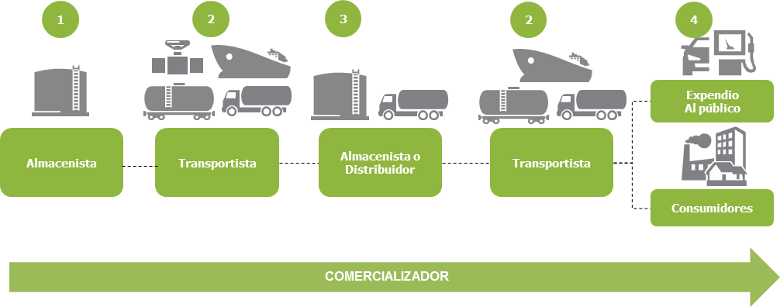
Diagrama de las Transacciones en el Siretrac
Regresar

Slide 28
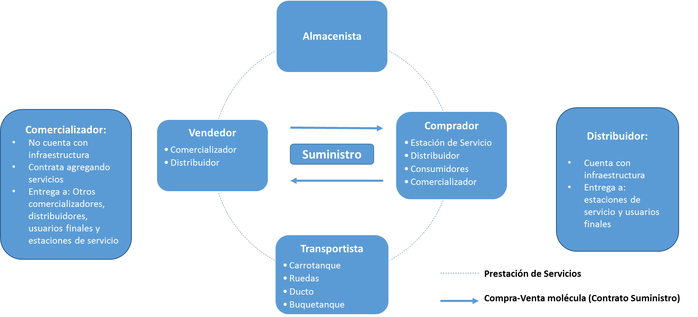
Relaciones Contractuales entre los Permisionarios y Consumidores dentro de la Cadena de Logística
Regresar

Slide 29
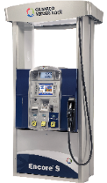

Pasos en el Siretrac
PASO 1
El usuario de la estación de servicio, solicita orden de pedido
PASO 4
El transportista descarga el producto en la estación de servicio
PASO 2
La orden de pedido es atendida por el vendedor
PASO 3
El almacenista despacha la orden de pedido
PASO 5
La estación de servicio recibe el producto y cierra la orden de pedido

